Slide 1

L’investimento del Comune di Rimini nell’ assistenza scolastica agli alunni disabili
A.S. 2018/2019

Slide 2
L’incremento a livello regionale: dati Regione ER
Negli ultimi 15 anni, dall’a.s. 2002/03 all’a.s. 2016/17, a livello regionale la percentuale di alunni certificati nelle scuole statali sugli alunni totali è aumentata dal 2,2% al 2,9%. Il numero degli alunni certificati è aumentato da 9.124 a 16.037.

Slide 3
L’incremento a livello regionale: dati Regione ER
Negli ultimi 15 anni gli alunni certificati sono aumentati in misura più elevata degli alunni totali: infatti l’incremento del numero di alunni certificati tra il primo e l’ultimo anno considerato è di quasi il 76%, di gran lunga superiore rispetto al trend di aumento degli alunni totale (30%).

Slide 4
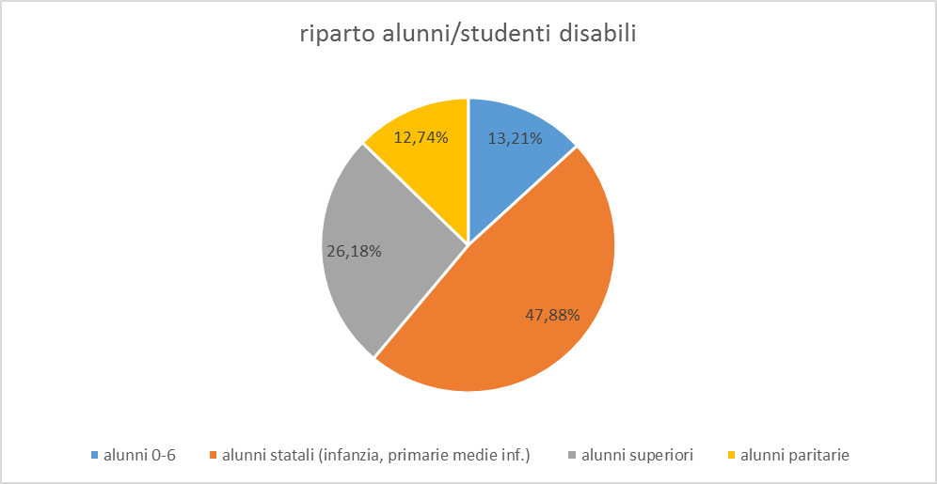
Alunni/studenti disabili TOT. n. 424

Slide 5
La tendenza degli ultimi 10 anni nel Comune di Rimini.
Il numero di alunni che usufruiscono dell’assistenza è passato da 129 a 368 con un incremento del 185% - (non sono considerati 0-6 comunali ed è considerato l’aumento prodotto dalla presa in carico degli studenti delle superiori in seguito alla riforma delle Province – A.S. 2015/2016)
L’incremento dell’investimento è stato del 270% – il dato non considera 0-6 comunale e tiene conto della presa in carico degli alunni delle superiori

Slide 6
Investimento storico

Slide 7
Altri investimenti su handicap
Investimento per handicap 0-6 e € 630.000 3-18
Trasporti speciali € 280.000
Infermieristica € 50.000
Investimento complessivo AS 2018/2019 € 4.642.830

